Slide 1
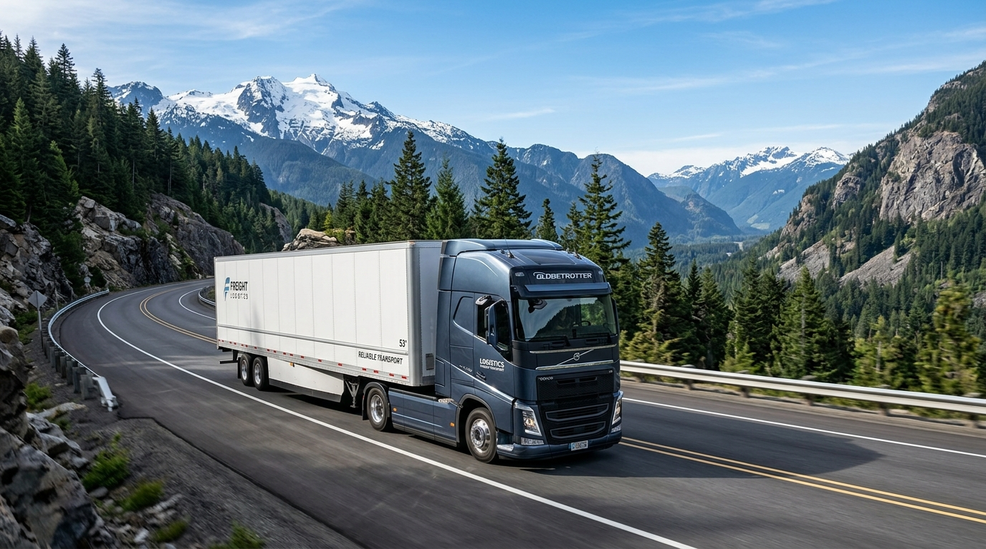
>> FortisWay
☎ +998 (93) 555-51-11
ТРАНСПОРТНО-ЛОГИСТИЧЕСКАЯ КОМПАНИЯ
Надёжный путь для вашего груза с FortisWay
Организуем оперативную доставку по Ташкенту, регионам Узбекистана и международным торговым коридорам (ВЭД). Полный цикл экспедирования с договором и НДС 12%.
✔ Подача авто от 2 часов
✔ Все регионы РУз & ВЭД
🚛 Любой тоннаж: 1.5–40 т
Городские фургоны Isuzu/Газель, еврофуры 20 т (тент 92м³, мега 100м³, реф), тралы для тяжеловесов.
💼 Фиксированные ставки
Прозрачный расчёт без скрытых сборов. Официальная материальная ответственность экспедитора по договору.
★ ПОЛНЫЙ ПАКЕТ ДОКУМЕНТОВ И СОПРОВОЖДЕНИЕ
Работаем по официальному договору-заявке. Предоставляем полный комплект закрывающих документов: ЭСФ с НДС 12%, ТТН, CMR и экспедиторскую расписку. Круглосуточный диспетчерский контроль каждого рейса 24/7.
● LIVE GPS: ТРАНСПОРТ В ПУТИ | СКОРОСТЬ: 82 км/ч
РЕЙС: ТАШКЕНТ ➔ СТАМБУЛ (ТУРЦИЯ)
Слайд 1 из 7 | FortisWay Logistics

Slide 2
>> FortisWay
☎ +998 (93) 555-51-11
ГЕОГРАФИЯ & ТОРГОВЫЕ КОРИДОРЫ
Доставка в любую точку: Узбекистан & Мировые хабы
Связываем ключевые промышленные центры Узбекистана с главными участниками мировой торговли: Турция, Европа, Китай, СНГ, Залив.
● ГЛОБАЛЬНАЯ ТРАНСПОРТНАЯ СЕТЬ FORTISWAY (12+ СТРАН МИРА)
🇹🇷 ТУРЦИЯ (Стамбул)
7–10 дней • Тент / Штора
🇦🇿🇬🇪 ТМТМ (Баку/Поти)
5–7 дней • Порты моря
★ ТАШКЕНТ
(СУПЕР-ХАБ)
🇰🇿 КАЗАХСТАН
2–4 дня • Прямой транзит
🇺🇿 САМАРКАНД/БУХАРА
24–48 ч • Все типы авто
🇩🇪 ГЕРМАНИЯ / ЕС
10–14 дней • Оборудование
🇷🇺 РОССИЯ (Москва)
5–8 дней • FTL / LTL
🇨🇳 КИТАЙ (Иу/Гуанчжоу)
8–12 дней • Комплектующие
🇺🇿 ФЕРГАНСКАЯ ДОЛИНА
12–24 ч • Ежедневно
📍 Ташкент и Столичный регион
Подача авто от 2 часов. Городская развозка в сети, доставка сырья на заводы, вывоз с таможенных постов и СВХ.
🚛 Рейсы по всему Узбекистану
Регулярное сообщение: Самарканд, Бухара, Фергана, Андижан, Навои СЭЗ, Карши, Ургенч и Нукус. Сроки 12–48 ч.
🌐 Международный ВЭД
Прямые экспортно-импортные автоперевозки: Турция, страны ЕС, Китай, СНГ. Таможенное оформление CMR и TIR.
Слайд 2 из 7 | FortisWay Logistics

Slide 3
>> FortisWay
☎ +998 (93) 555-51-11
НАШИ УСЛУГИ
Комплекс транспортных решений под ваши задачи
Подбираем подвижной состав строго под весовые параметры, объём и температурные требования вашего груза.
🚛 Комплектные еврофуры (FTL)
Выделенные автопоезда 20–22 т: тенты 86–92 м³, мегатрейлеры 100–105 м³ (высота 3 м), изотермы. Прямая доставка от двери до двери без перегруза.
📦 Сборные грузы (LTL)
Экономичная доставка небольших партий от 1 паллета в составе сборных машин. Оплата только за фактически занятый объём кузова.
⚙️ Негабарит и тралы
Перевозка промышленного оборудования, станков, спецтехники на низкорамных тралах до 40–60 т с получением всех разрешений и сопровождением.
📋 Контрактная логистика (3PL)
Полный аутсорсинг логистики заводов, дистрибьюторов и сетей. Избавляем бизнес от расходов на содержание своего автопарка и механиков.
⏱️ Городская логистика 1.5–5 т
Манёвренные Isuzu и Газель Next для быстрой развозки партий товара по Ташкенту и области: доступ в центр, гидроборт для быстрой разгрузки.
❄️ Рефрижераторы (-20°C...+12°C)
Перевозка продуктов питания, фармы и химии с непрерывным термоконтролем. Предоставление электронных термочеков и логгеров рейса.
Слайд 3 из 7 | FortisWay Logistics

Slide 4
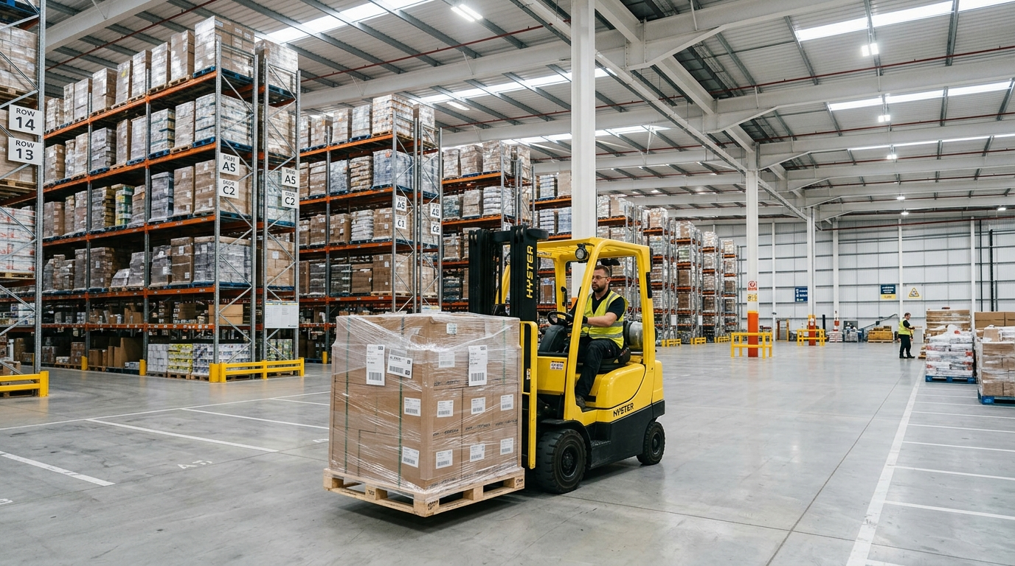
>> FortisWay
☎ +998 (93) 555-51-11
ОТРАСЛИ & СТАНДАРТЫ ОБРАБОТКИ
Кому мы помогаем и какие грузы перевозим
Обеспечиваем надёжную доставку для производств, оптовиков и торговых сетей с соблюдением всех норм транспортировки.
С КАКИМИ ОТРАСЛЯМИ МЫ РАБОТАЕМ:
✔ Производственные заводы: бесперебойный завоз сырья и вывоз готовой продукции.
✔ Дистрибьюторы и оптовики: снабжение филиалов и складов точно по графику.
✔ Строительные корпорации: поставка металлопроката, смесей и спецтехники.
✔ Торговые сети & e-commerce: оперативная доставка в гипермаркеты и РЦ.
НОМЕНКЛАТУРА ПЕРЕВОЗИМЫХ ГРУЗОВ:
✔ Промышленное оборудование: станки, производственные линии, агрегаты.
✔ Сырьё и материалы: металл, текстиль, полимеры, упаковка, химия.
✔ ТНП и европаллеты: коробки, паллетированные партии, электроника, мебель.
✔ СКАНЕР БЕЗОПАСНОСТИ: НАДЁЖНОСТЬ 100%
● Стяжные ремни: 5000 daN (рэтчеты) ● Противоскользящие маты: Да
● Номерная пломбировка кузова ● Страхование ответственности CMR
Слайд 4 из 7 | FortisWay Logistics

Slide 5
>> FortisWay
☎ +998 (93) 555-51-11
ПРЕИМУЩЕСТВА КОМПАНИИ
Почему клиенты доверяют FortisWay
Избавляем ваш бизнес от логистических рисков, обеспечиваем юридическую чистоту и соблюдение сроков.
👤 Персональный логист 24/7
Один выделенный специалист ведёт вашу заявку от первого звонка до передачи закрывающих бухгалтерских документов и ТТН.
📡 GPS-контроль каждого км
Постоянный спутниковый мониторинг движения машины: вы всегда получаете точный статус местоположения и время прибытия.
💰 Фиксированная честная ставка
Заранее согласовываем и фиксируем маршрут, сроки и стоимость без скрытых наценок. Официальный договор с НДС 12%.
⚡ Подача транспорта день в день
Большой пул проверенного подвижного состава позволяет закрывать даже срочные «горящие» заявки без задержки производства.
🛡️ Материальная ответственность
Несём полную юридическую и финансовую ответственность за сохранность груза по договору и международной конвенции CMR.
⏱️ Пунктуальность доставки
Точный тайминг разгрузки на складах и РЦ. Предотвращаем простой техники и штрафы со стороны торговых сетей.
Слайд 5 из 7 | FortisWay Logistics

Slide 6
>> FortisWay
☎ +998 (93) 555-51-11
ПРОЦЕСС ВЗАИМОДЕЙСТВИЯ
Организуем перевозку в четыре простых шага
Мы максимально упростили процедуру оформления, чтобы запуск рейса требовал от вас минимум времени.
ШАГ 1 Параметры груза
Вы сообщаете маршрут перевозки (откуда / куда), характеристики груза (вес, объём, паллеты) и желаемые даты подачи машины под погрузку.
ШАГ 2 Расчёт и борт
В течение 15–30 минут рассчитываем оптимальную стоимость, формируем маршрут и резервируем подходящий тип автотранспорта.
ШАГ 3 Договор-заявка
Фиксируем дату подачи, условия доставки и стоимость в официальном договоре-заявке. Направляем подтверждение водителю.
ШАГ 4 Погрузка и доставка
Подаём авто точно в срок, принимаем груз, координируем движение по GPS и передаём получателю с подписанием всех ТТН.
Слайд 6 из 7 | FortisWay Logistics

Slide 7
>> FortisWay
☎ +998 (93) 555-51-11
КОНТАКТЫ & СВЯЗЬ
Готовы рассчитать вашу перевозку?
Свяжитесь с отделом логистики прямо сейчас — оперативно предложим варианты транспорта и рассчитаем ставку.
📞 Отдел логистики (межгород & ВЭД)
+998 (93) 555-51-11 | Звонки и консультации
FortisWay — надёжный партнёр вашего бизнеса
Доверьте транспортировку профессионалам. Мы избавим вас от логистических сложностей, оптимизируем затраты и доставим груз в сохранности точно в срок.
● Работаем по договору с НДС 12%
● Круглосуточный диспетчерский контроль
● Telegram: @fortisway
📞 Отдел приёма заявок и расчёта ставок
+998 (93) 555-22-42 | Быстрый просчёт стоимости
✉️ Электронная почта для заявок
info@fortisway.uz | Круглосуточный приём КП
📍 Центральный офис и веб-сайт
г. Ташкент, Узбекистан • fortisway.uz
☎ Позвонить: +998 (93) 555-51-11 | Telegram @fortisway
Слайд 7 из 7 | FortisWay Logistics

